Slide 1
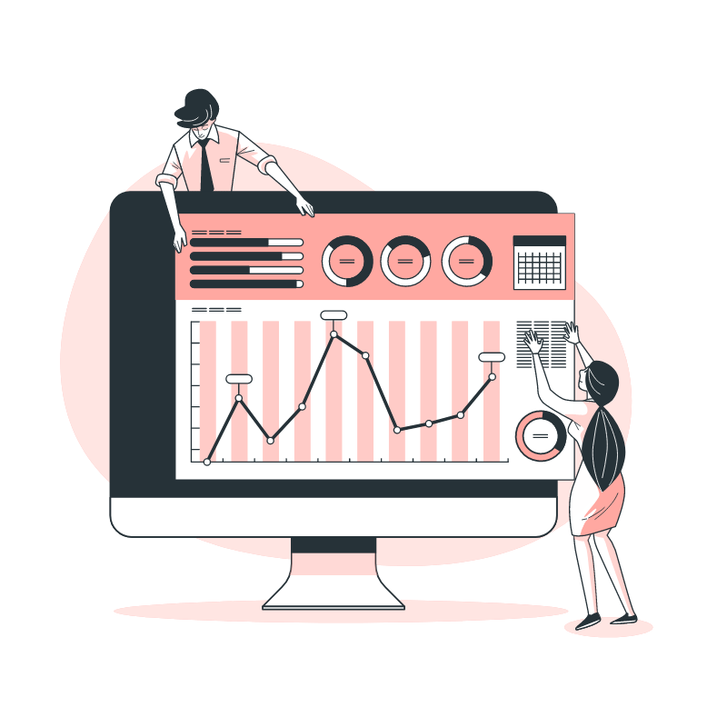
When to stop working ?
Alexis Allemann
Sam Corpataux
Gaël Koch
Le 23 décembre 2022

Slide 2

Table des matières
01
02
03
04
Objectifs + Dataset
Visualisations
Démonstration
Critiques des outils
05
Conclusion

Slide 3

Objectifs
Débutants en investissements
Investisseurs confirmés voulant voyager
Public cible
Intentions
Expliquer la puissance des intérêts composés
Estimer la fortune à accumuler pour atteindre l’indépendance financière dans un pays donné

Slide 4

Dataset
Cost of Living Index 2022
Kaggle
139 pays
Basé sur New York (100%)
Estimer à 5’500 $ / mois

Slide 5
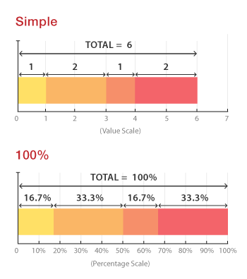
Visualisations
Stacked bar
Utilité :
comparer des catégories de données et leurs évolutions
S'apercevoir des parts d'un tout
Notre utilisation :
Par type de capital (investissement, intérêts)
représenter l'évolution du capital au fil des années
Notes:
https://datavizcatalogue.com/methods/stacked_bar_graph.html

Slide 6
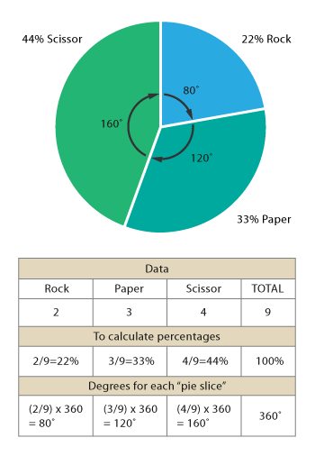
Visualisations
Pie chart
Utilité :
Comparer les parts d'un tout
Pas d'évolution dans le temps
Sans nécessiter des comparaisons "fines"
Notre utilisation :
Connaître la répartition du capital pour une année donnée

Slide 7
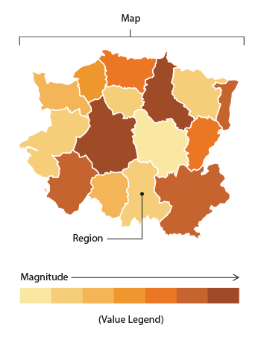
Visualisations
Choropleth map
Utilité :
représenter la répartition géographique de données
Notre utilisation :
Visualiser les pays qui sont accessibles financièrement à une année choisie

Slide 8
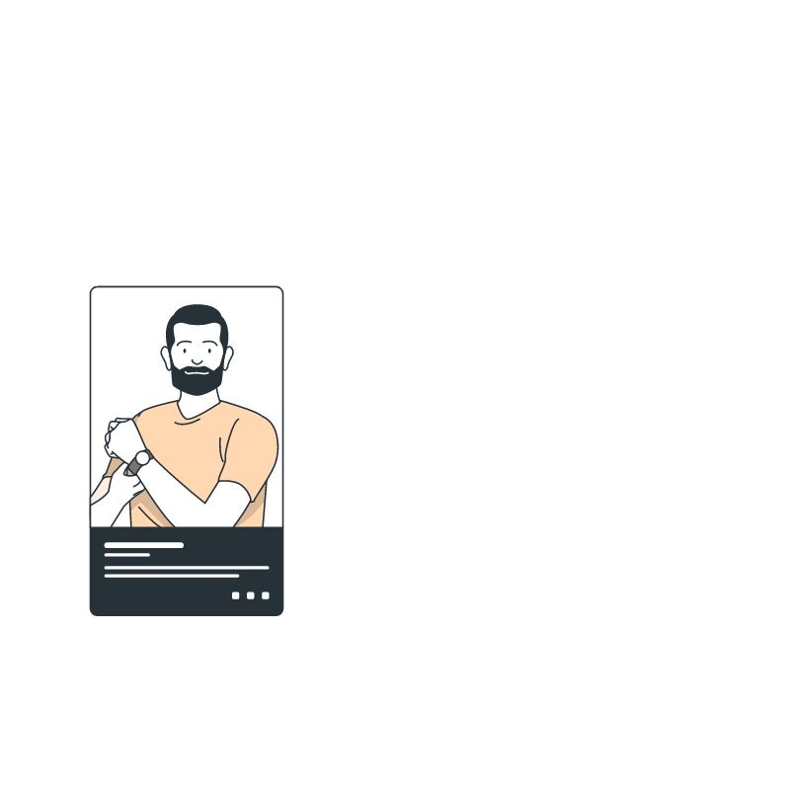

Personas
Serge Karamazov
Odile Deray
45 ans
Postier
Papa poule
25 ans
Ingénieure
Célibataire

Slide 9

Serge Karamazov
Argent à investir
La vie de famille ça coûte cher
$350
Son objectif :
Assurer l’avenir financier de ses enfants
Aversion au risque
La sécurité avant tout
5%
Durée d’invest.
C’est jamais trop tard pour commencer
~ 45 ans

Slide 10

Odile Deray
Argent à investir
Bon salaire, rapport sain avec son argent
$1’500
Son objectif :
Tout plaquer pour aller surfer !
Aversion au risque
Passionnée par les marchés boursiers
9%
Durée d’invest.
Le plus tôt c’est le mieux
~ 20 ans

Slide 11

Démonstration
Le moment que vous attendez tous …

Slide 12

Critique des outils (Dash)
Négatif | Positif
Concepts à apprendre | Simple, rapide et complet
Limité aux visualisations | Manipulation des données

Slide 13

Conclusion
Apprentissages
Important de bien définir et comprendre le public cible
Dash c’est cool
Travail d’équipe
Bonne entente au sein du groupe
Améliorations futures
Rendre l’outil plus fluide et compléter le dataset

Slide 14

Merci pour votre attention !
Questions ?

